Slide 1
www.egitimhane.com

Slide 2
İYEP ilkokulların 3 ve 4. sınıflarına devam eden, önceki eğitim - öğretim yılları içinde çeşitli nedenlerle Türkçe dersi öğretim programındaki temel beceriler ile matematik dersi öğretim programındaki öğrenme alanlarında yer alan ve İYEP kapsamında belirlenen kazanımları yeterli düzeyde edinemeyen öğrencilerin eksik öğrenmelerinin giderilmesini, psikososyal alanda da desteklenmesini amaçlayan bir tedbir programıdır.
İYEP AMACI
Notes:
www.egitimhane.com

Slide 3
HEDEF KİTLE
İlkokulların 3 ve 4. sınıflarına devam edip özel eğitime ihtiyaç duymayan öğrencilerden;
• Program kapsamında belirlenen kazanımları yeterli düzeyde edinemeyen öğrenciler,
• Sığınmacı, göçmen, göçer ve yarı göçer ailelerin çocukları,
• Geçici koruma altındaki çocuklar,

Slide 4
İYEP KOMİSYONU
Yetiştirme programı uygulanan ilkokullarda okul müdürünün veya müdür yardımcısının başkanlığında, en az iki sınıf öğretmeni ile varsa rehberlik öğretmeninden oluşur.

Slide 5
ÖĞRETMENİN GÖREVLERİ
İYEP kapsamında görev alan öğretmenlerin görevleri şunlardır;
• Öğrencilere belirleme araçları uygulanarak veri girişlerinin İYEP Modülüne işlemek.
• Yetiştirme programı kapsamında sınıfına verilen öğrencilerin seviyelerini tespit etmek.
• Öğrenci seviyelerine göre ders planını hazırlamak, okul müdürüne imzalatmak ve uygulamak.
• Öğrencilerin devam durumunu e-Okul İYEP Modülüne işlemek.
• Yeterli kazanımları elde eden ve sistemden çıkması gereken öğrencileri İYEP okul komisyonuna teklif etmek.
• İYEP sınıf ders defterini zamanında doldurmak ve imzalamak.
• Programın uygulanmasının her aşamasında psikososyal destek hizmetlerini yapmak. Ancak uzmanlık gerektiren konularda öğrencileri rehber öğretmene yönlendirmek.
• Programın uygulanmasının her aşamasında veli ile sürekli iş birliği yapmak.

Slide 6
ÖĞRENCİ SEÇİMİ
“İYEP Öğrenci Belirleme Aracı”nda yer alan sorular; dinleme, konuşma, okuma, yazma becerileri ile doğal sayılar ve doğal sayılarda dört işlem öğrenme alanlarındaki kazanımlara öğrencilerin ne düzeyde sahip olduklarını belirlemeye yönelik hazırlanmıştır. Bu sebeple öğrencilerin özellikle konuşma ve okuma becerilerini açığa çıkaran sorularda, öğrencilerin öğretmenin yanına çağırarak bireysel olarak cevaplayacakları sorular da kullanılmıştır. Bu tür sorularda öğrencilerin verdikleri yanıtların puanlanmasında “Öğretmen Yönergeleri Formu”nda yer alan “Puanlama Anahtarları” eş zamanlı olarak kullanılacaktır. Diğer sorular öğrencilerin,cevaplarını üzerine yazdıkları/ işaredikleri/çözdükleri “İYEP Öğrenci Belirleme Araçları” toplandıktan sonra “Öğretmen Yönergeleri Formu”nda yer alan “Puanlama Anahtarları” kullanılarak puanlanacaktır.

Slide 7
ÖĞRENCİ SEÇİMİ
Programa alınacak öğrencilere Bakanlıkça hazırlanan “İYEP Öğrenci Belirleme Aracı” uygulanarak sonuçlar e-Okul Yönetim Bilgi Sisteminde yer alan İYEP Modülüne işlenir.
İYEP Modülünden öğrenci listeleri alınır ve İYEP Okul Komisyonu tarafından İYEP’e dahil edilecek öğrencilerin onayı verilir.

Slide 8
ÖĞRENCİ SEÇİMİ
Uygulama sonrası veriler merkezi olarak analiz edilecek ve İYEP kapsamına alınacak öğrencilerin hangi bölümden başlaması gerektiği bilgisi e-Okul Yönetim Bilgi Sistemi kullanılarak alınacaktır.

Slide 9
ÖĞRETMEN GÖREVLENDİRME
İYEP Gruplarında görev alacak öğretmenlerin belirlenmesinde öncelik öğrencinin eğitim görmekte olduğu sınıf öğretmenlerine verilmelidir. Birden çok şubenin öğrencilerinden oluşan gruplarda, çoğunlukta olan öğrencilerin sınıf öğretmenine öncelik verilmeli bu sağlanamıyorsa gönüllü olan diğer sınıf öğretmenlerinden başlamak üzere görevlendirmeler yapılmalıdır.

Slide 10
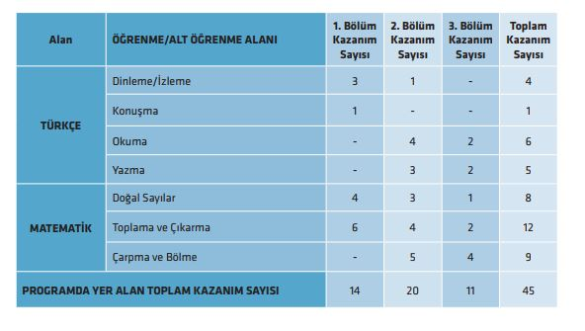
KAZANIM DAĞILIM

Slide 11
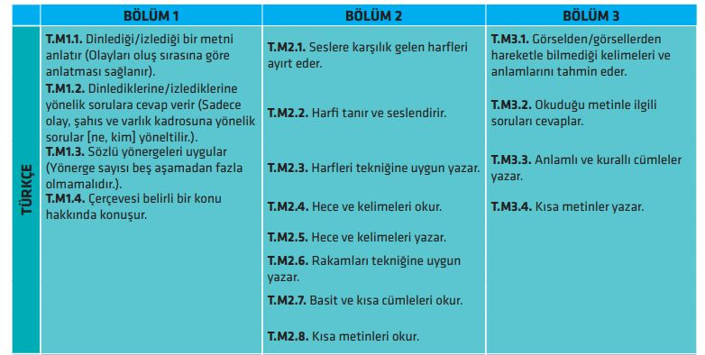
TÜRKÇE KAZANIMLARI

Slide 12
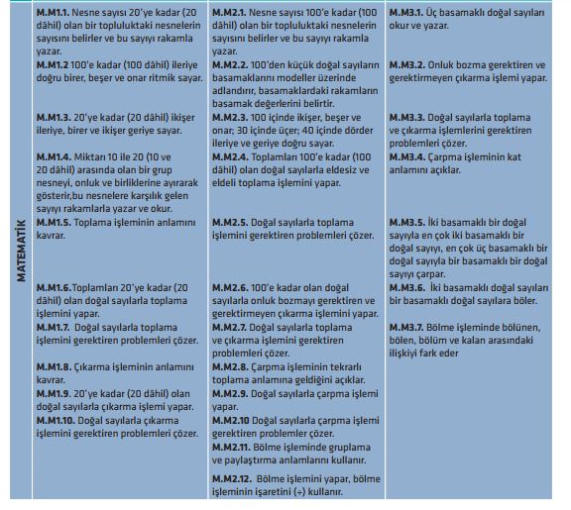
MATEMATİK KAZANIMLARI

Slide 13
İYEP’te TUTULACAK DEFTER,FORMLAR,DOSYALAR
• Öğrenci Belirleme Aracı
• Sınıf ders defteri ve yoklama defteri
• İYEP Çalışma çizelgesi
• Ders planları dosyası
• Gelen ve giden yazılar dosyası
• İYEP ile ilgili elde edilen ve diğer maddeler dışında kalan dosyalar da bu kapsamda tasnif edilir
Notes:
www.egitimhane.com

Slide 14
DİĞER AYRINTILAR
Öğrenciler, derslere göre eksikleri olduğu tespit edilen bölümlerden başlangıç yaparlar. (Örneğin, sadece matematik dersi 3. bölümden eksiği olan bir öğrenci 1 ve 2. bölüme alınmayacaktır. Programa alınan öğrenci, ilgili bölümün ilk kazanımından başlayacaktır.)

Slide 15
*İlkokullarda Türkçe ve Matematik dersleri olmak üzere 3 modül şeklinde kurs açılabilecek. *En az 2 saat en fazla 10 saat kurs açılabilecek. *Kurs için sınıftan ziyade seviye grupları belirlenecek. 3 seviye grubu oluşturulacak. *Zaman, mekân, insan kaynağının vb. uygun olması durumunda bir grup, 1-6 (en fazla 6) öğrenciden oluşmalıdır. (Sözü edilen imkânların uygun olmaması durumunda bir gruptaki öğrenci sayısı 10 öğrenciye kadar artırılabilir *Okullarda Müdür başkanlığında Kurs Komisyonu oluşturulacak kursa girecek öğretmen secimi, öğrenci secimi,kurs onayı ve kurs denetim görevlerinden sorumlu olacak.Kurs onayları İlçe Müdürlükleri tarafından yapılacak.

Slide 16
Bu konuda Maliye Bakanlığı ile görüşmeler sürüyor.Muhtemelen benzer kurslar ile aynı şekilde ücretlendirme yapılacak.
* İlkokullarda Destekleme ve Yetiştirme Kurslarından ilkokul 3. ve 4. sınıf öğrencileri yararlanabilecek. 1. ve 2. sınıf için kurs açılamayacak.
* 1. Ve 2. Sınıf öğretmenler de 3. ve 4. sınıf öğrencilerine kurs açabilecek.
* Kurslar hafta içi ve hafta sonu yapılabilecek. Bu konuda yetki ve düzenleme okul müdürlüğünde olacak.

